Slide 1
Особенности развития математических способностей младших школьников
Добышева Ольга Николаена
2024

Slide 2
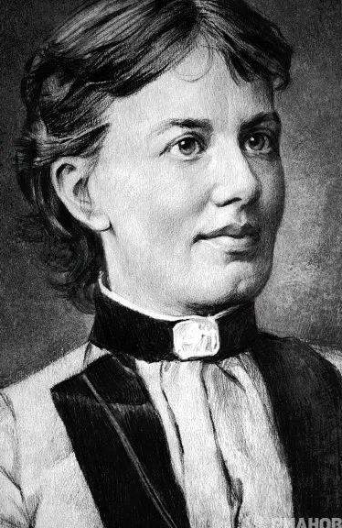
«Настоящая математика
– самая сухая из всех наук,
она открывает широкое
поле для творческой
фантазии и
спекулятивных взглядов;
сухость предмета
зависит, так сказать от
веток, которыми по
мировому дереву
поднимаются и
спускаются»
С. В. Ковалевская

Slide 3
Цель исследования-выявление педагогических условий развития математических способностей младших школьников.
Задачи исследования:
- изучить специфику формирования математических способностей младших школьников;
- охарактеризовать психолого- педагогические основы развития математических способностей младших школьников;
- исследовать современные информационные технологии развития математических способностей младших школьников;
- рассмотреть педагогические условия развития математических способностей младших школьников.
Объект исследования – процесс развития математических способностей младших школьников.
Предмет исследования – современные информационные технологии, педагогические условия развития математических способностей младших школьников.

Slide 4
Математические способности –
Признаки, по которым можно судить о наличии у детей математических способностей:
а) систематичность и последовательность мышления;
б) отчетливость мышления; в) способность к обобщениям; г) сообразительность; д) способность к установлению связи между приобретенными математическими знаниями и явлениями жизни;
е) память на числа.
это совокупная характеристика,
в которой отражаются осо-бенности разных психических процессов: восприятия, мышления, памяти и воображения.

Slide 5
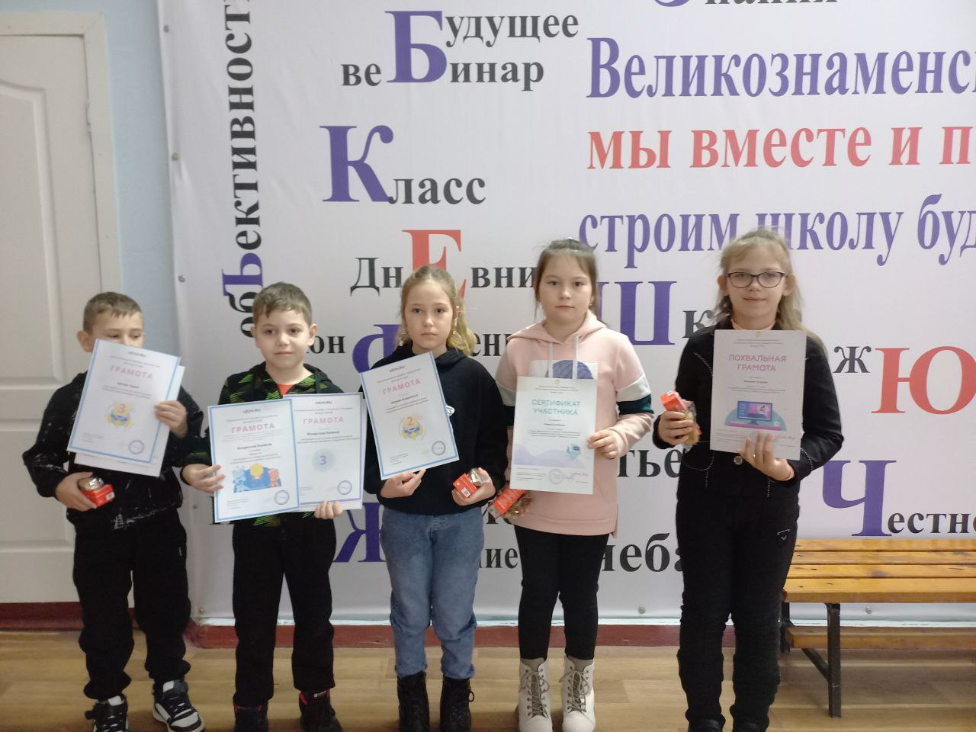

Slide 6
Что такое математические способности
Способности – это то, что не сводится к знаниям,
умениям и навыкам, но объясняет (обеспечивает) их
быстрое приобретение, закрепление и эффективное
использование на практике.
Математическая способность – это дееспособность
создавать на математическом материале обобщенные,
свернутые, гибкие и обратные ассоциации и их
системы.
творческие (научные)
способности – направленность
ребенка к научной
математической деятельности
учебные способности –
способности к исследованию
(обучению, усвоению

Slide 10
/

Slide 12
Цифры, которые одинаковые, обозначены на картинке одинаковыми элементами. Раичные числа – разными.

Slide 13
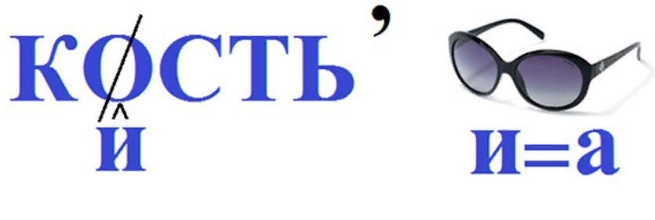
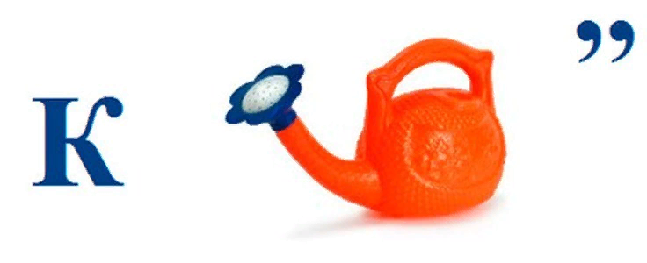
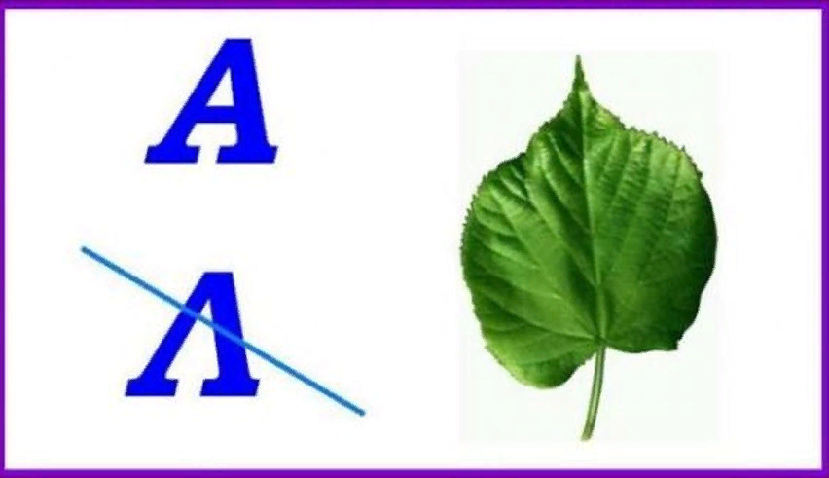
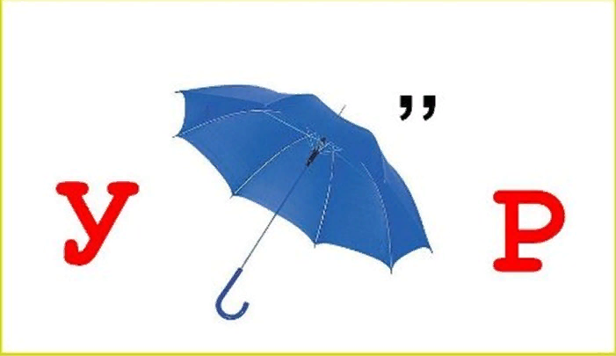

Slide 14
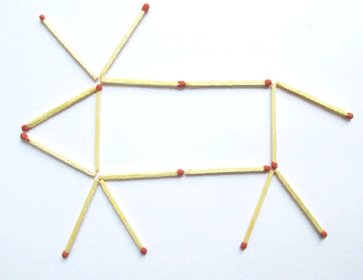
На рисунке фигура – «корова». Переложите всего две спички так, чтобы она смотрела в другую сторону.

Slide 15
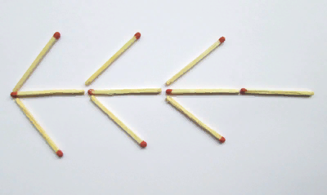
В этой фигуре из спичек нужно переложить 4 спички, чтобы получилось 4 треугольника.

Slide 17
Задачи на смекалку

Slide 18
Задачи на смекалку
1.Два отца и два сына
Говорят, что два отца и два сына нашли на дороге, ведущей в Бомбей, три рупии (серебряные монеты) и быстро поделили их между собой, причем каждому досталось по монете. Как им удалось справиться с задачей?
2. Семья маляров
У трех маляров был брат Иван, а у Ивана братьев не было. Как это могло случиться?
3. Как поделить?
Как разделить 5 яблок между пятью лицами так, чтобы каждый получил по яблоку и одно яблоко осталось в корзине.
4. На столе лежит яблоко. Его разделили на 4 части. Сколько яблок лежит на столе?
5. Сколько месяцев в году имеют 28 дней?
6. Что можно видеть с закрытыми глазами
7. Что нужно делать, когда видишь зелёного человечка?
8. Из какой посуды нельзя ничего поесть?

Slide 19
Наши проекты

Slide 20
